Slide 1
第12章 MyBatis-Plus快速入门
《Java EE企业级应用开发教程（Spring+Spring MVC+MyBatis）（第3版）》

Slide 2
学习目标/Target
了解MyBatis-Plus是什么，能够简述MyBatis-Plus的特性
熟悉MyBatis-Plus的代码生成器，能够参照MyBatis-Plus官网的示例使用MyBatis-Plus的代码生成器生成代码
掌握MyBatis-Plus的通用接口，能够简述MyBatis-Plus的通用接口提供的常用方法
掌握MyBatis-Plus的条件构造器，能够简述MyBatis-Plus条件构造器的作用、常见的条件构造器、条件构造器常用的方法
掌握MyBatis-Plus基本使用，能够在程序中使用MyBatis-Plus通用接口的方法和条件构造器实现增删改查操作

Slide 3
章节概述/ Summary
MyBatis是一款备受Java开发者青睐的持久层框架，然而，随着项目规模和复杂度的增长，开发者在应用MyBatis时可能面临诸多问题，如大量重复的增删改查操作编写、复杂查询条件构造的难度大等问题。这些问题往往会降低开发效率，增加代码冗余。为了进一步提升MyBatis的易用性，减少样板代码，一个强大的MyBatis增强工具—MyBatis-Plus应运而生。本章将对MyBatis-Plus的入门知识进行讲解。

Slide 4
目录/Contents
12.1
MyBatis-Plus概述
12.2
MyBatis-Plus核心功能
12.3
MyBatis-Plus基本使用

Slide 5
12.1
MyBatis-Plus概述

Slide 6

12.1 MyBatis-Plus概述
先定一个小目标！
先定一个小目标！
了解MyBatis-Plus是什么，能够简述MyBatis-Plus的特性

Slide 7
12.1 MyBatis-Plus概述
尽管MyBatis具有诸多优点，但也存在一些不足之处，例如MyBatis配置文件相对烦琐、在编写业务逻辑时需要手动创建对应的Mapper的方法，以及对应的映射文件或SQL语句。
针对MyBatis的这些不足，MyBatis-Plus应运而生。MyBatis-Plus在MyBatis的基础上进行增强，旨在简化开发、提高效率而不改变MyBatis原生特性，它支持MyBatis的所有原生特性，同时提供了诸如简化增删改查操作、强大的查询构造器、自动填充功能以及便捷的分页查询等功能，极大地提升了开发效率和代码质量。因此，MyBatis-Plus逐渐成为Java开发人员项目开发备受推崇的框架，帮助开发者更轻松地应对复杂的数据访问需求。

Slide 8
12.1 MyBatis-Plus概述
⑦ 支持自定义全局通用操作
⑧ 内置代码生成器
⑨ 内置分页插件
⑩ 分页插件支持多种数据库
⑪ 内置性能分析插件
⑫ 内置全局拦截插件
MyBatis-Plus除了解决了MyBatis的些许不足外，还具有如下特性。
① 无侵入
② 损耗小
③ 强大的增删改查操作
④ 支持Lambda形式调用
⑤ 支持主键自动生成
⑥ 支持ActiveRecord模式

Slide 9
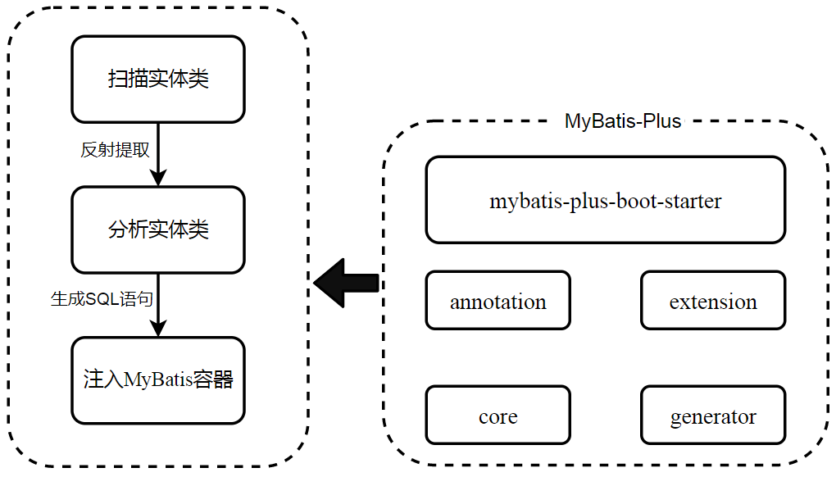
12.1 MyBatis-Plus概述
MyBatis-Plus的框架结构

Slide 10
12.2
MyBatis-Plus核心功能

Slide 11
12.2 MyBatis-Plus核心功能
MyBatis-Plus作为MyBatis框架的优秀增强工具应运而生，以其一系字段精心设计的核心功能，极大地简化了Java应用程序与数据库的交互过程，提升了开发团队的生产力。下面分别对其常见的核心功能进行讲解。

Slide 12
12.2.1 代码生成器
先定一个小目标！
先定一个小目标！
熟悉MyBatis-Plus的代码生成器，能够参照MyBatis-Plus官网的示例使用MyBatis-Plus的代码生成器生成代码

Slide 13
12.2.1 代码生成器
MyBatis-Plus的代码生成器堪称提升开发效率的利器。只需简单配置，即可基于数据表一键生成对应的全套基础代码，包括实体类、Mapper接口、Mapper的映射文件、Service接口和对应实现类、Controller类，完美契合常见的分层架构设计。
与MyBatis Generator相比，MyBatis-Plus的代码生成器除了具备MyBatis Generator的基本功能外，还针对MyBatis-Plus的特性进行了专门优化和扩展，如：集成了MyBatis-Plus的实体映射注解，自动为生成的实体类添加这些注解，实现元数据驱动；支持MyBatis-Plus的特殊字段处理，如逻辑删除字段、版本控制字段等，确保生成的实体类与MyBatis-Plus的内置功能无缝对接。这不仅极大地减少了重复劳动，确保代码规范统一，更能让开发者迅速专注于业务逻辑的实现，而非底层基础设施的搭建。

Slide 14
12.2.1 代码生成器
MyBatis-Plus的官方文档和社区中提供了大量的示例和教程，帮助开发者理解和使用代码生成器，并提供了各种配置选项的说明。开发者只需在项目中参照对应的示例编写代码运行即可，同时通过调整配置参数和修改模板，开发者可以实现对代码生成细节的自定义，以满足项目的特定需求。
MyBatis-Plus提供了新旧两套代码生成器，分别适用于MyBatis-Plus 3.5.1及以上版本和MyBatis-Plus 3.5.1以下的版本，其中新版本的代码生成器对历史版本不兼容。下面基于新版本的代码生成器演示使用代码生成器生成图书表对应的基础代码

Slide 15


12.2.1 代码生成器
1.创建项目和引入依赖
创建一个名称为chapter12的Maven项目，在项目的pom.xml文件中引入MyBatis-Plus自动生成代码所需的相关依赖，具体如文件12-1所示。
源 代 码
文件12-1
pom.xml

Slide 16
12.2.1 代码生成器
2.设置代码生成器的配置
在项目的src/test/java目录下创建自动生成代码的类，在该类中创建代码生成器对，并指定其生成代码时的配置，具体如文件12-2所示。
源 代 码
文件12-2
MyBatisPlusGenerator.java

Slide 17
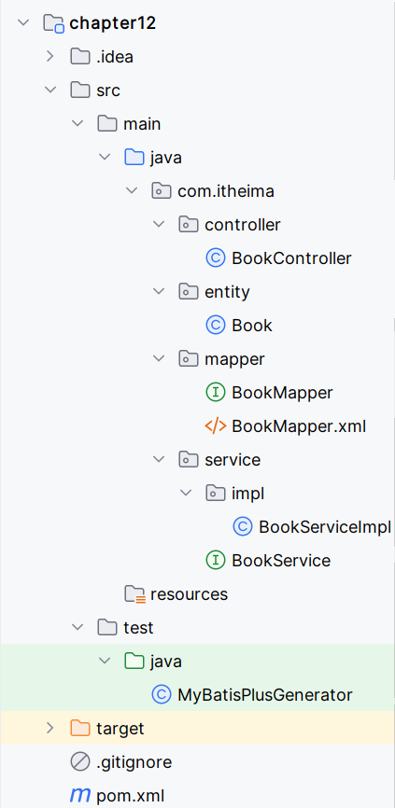
12.2.1 代码生成器
3.测试代码生成效果
运行文件12-2中的main()方法，创建代码生成器，并根据设置的配置生成代码，运行后项目的目录结构如图12-2所示。

Slide 18
12.2.1 代码生成器
下面依次对MyBatis-Plus代码生成器·基础代码进行简单说明。
（1）实体类
本次生成实体类时指定启用Lombok和MyBatis-Plus的表字段注解，生成的实体类Book的代码如文件12-3所示。
源 代 码
文件12-3
Book.java

Slide 19
12.2.1 代码生成器
（2）Mapper接口
生成操作Book的Mapper接口BookMapper的代码如文件12-4所示。
源 代 码
文件12-4
BookMapper.java

Slide 20
12.2.1 代码生成器
（3）Service接口和对应实现类
生成操作Book的Service接口BookService和对应实现类BookServiceImpl的代码如文件12-5和文件12-6所示。
源 代 码
文件12-5 BookService.java
文件12-6 BookServiceImpl.java

Slide 21
12.2.1 代码生成器
（4）Controller类
生成的操作Book的Controller类BookController的代码如文件12-7所示。
源 代 码
文件12-7
BookController.java

Slide 22
12.2.2 通用接口
先定一个小目标！
先定一个小目标！
掌握MyBatis-Plus的通用接口，能够简述MyBatis-Plus的通用接口提供的常用方法

Slide 23
12.2.2 通用接口
MyBatis-Plus为了减少重复性的代码编写，提高开发效率，提供了更为便捷的通用接口BaseMapper和IService，这两个接口提供了一套统一的、通用的数据库操作方法，适用于各种实体类的操作，基于这两个接口可以简化Mapper和Service的开发。下面分别对这两个通用接口的基本功能进行讲解。

Slide 24
12.2.2 通用接口
1.BaseMapper接口
BaseMapper接口是MyBatis-Plus中定义的一个基础映射器接口，它提供了与数据表进行交互的基本方法，例如插入、删除、更新、查询等常用的数据库操作方法，并提供了对实体类与数据表之间的映射关系的支持。通过继承BaseMapper接口，开发者可以轻松地实现与数据表的交互，无需手动编写SQL语句或进行繁琐的映射配置。
下面对BaseMapper接口中封装的基本增删改查方法进行说明。
（1）插入方法
int insert(T entity);

Slide 25
12.2.2 通用接口
（2）删除方法
方法 | 说明
int deleteById(Serializable id) | 用于根据参数id删除数据库中对应主键的记录
int deleteById(T entity) | 用于根据entity实体对象的主键Id删除数据库中的记录
int delete(@Param( Constants.WRAPPER) Wrapper<T> wrapper) | 用于根据wrapper条件构造器中的条件删除数据库中的记录。条件构造器允许开发者以链式调用的方式构建复杂的SQL条件。传入这个构造器后，MyBatis-Plus会根据构造器中的条件生成相应的DELETE语句并执行

Slide 26
12.2.2 通用接口
（2）删除方法
方法 | 说明
int deleteBatchIds(@Param( Constants.COLLECTION) Collection<? extends Serializable> idList) | 用于根据主键Id的集合批量删除数据库中的记录。传入参数是一个Id集合，集合中的每个元素都是待删除记录的主键Id
int deleteByMap(@Param( Constants.COLUMN_MAP) Map<String, Object> columnMap) | 用于根据字段名和对应值的映射条件删除数据库中的记录。传入参数是一个Map集合，其中键是数据表的字段名，值是待匹配的值。MyBatis-Plus会根据这个映射生成相应的DELETE语句并执行

Slide 27
12.2.2 通用接口
（3）更新方法
// 根据Id更新
int updateById(@Param("et") T entity);
// 根据实体对象和条件构造器更新记录
int update(@Param("et") T entity, @Param("ew") Wrapper<T> updateWrapper);

Slide 28
12.2.2 通用接口
（4）查询方法
方法 | 说明
T selectById(Serializable id) | 用于根据主键Id查询一条记录。传入参数是主键Id，返回与主键Id对应的实体对象
List<T> selectBatchIds(@Param("coll") Collection<? extends Serializable> | 用于根据多个主键Id查询多条记录。传入参数是一个包含主键Id的集合，返回一个包含查询结果的实体对象字段表
Long selectCount(@Param("ew") Wrapper<T> queryWrapper) | 用于根据查询条件构造器queryWrapper中的条件查询记录的总数
List<T> selectList(@Param("ew") Wrapper<T> queryWrapper) | 用于根据查询条件构造器queryWrapper中的条件查询记录字段表。返回一个包含查询结果的实体对象字段表

Slide 29
12.2.2 通用接口
（4）查询方法
方法 | 说明
List<T> selectList(IPage<T> page, @Param("ew") Wrapper<T> queryWrapper) | 用于分页查询记录字段表，传入参数包括一个分页对象page和一个查询条件构造器queryWrapper。分页对象用于指定页码和每页的记录数，查询结果会按照分页要求返回
List<Map<String, Object>> selectMaps( @Param("ew") Wrapper<T> queryWrapper) | 用于根据查询条件构造器queryWrapper中的条件查询记录字段表，但返回的是包含字段名和对应值的Map对象的集合，而不是实体对象的集合
List<Map<String, Object>> selectMaps( IPage<? extends Map<String, Object>> page, @Param("ew") Wrapper<T> queryWrapper) | 用于根据查询条件构造器queryWrapper中的条件分页查询记录，并将结果封装在Map集合中

Slide 30
12.2.2 通用接口
（4）查询方法
方法 | 说明
<E> List<E> selectObjs( @Param("ew") Wrapper<T> queryWrapper); | 用于根据查询条件构造器queryWrapper中的条件查询记录字段表，并返回任意类型的对象字段表，该方法通常用于查询不需要映射到实体类的数据，例如聚合查询的结果
List<T> selectByMap(Map<String, Object> columnMap) | 用于根据columnMap 集合中的键值对查询数据库中的记录，其中键匹配数据表中的字段名，值匹配字段的值
T selectOne(@Param("ew") Wrapper<T> queryWrapper) | 用于根据条件构造器 queryWrapper 中的条件查询单条记录。与 selectList 方法不同，selectOne 方法预期查询结果只有一条记录。如果查询结果有多条记录，它通常会抛出一个异常。如果查询结果为空，则返回 null

Slide 31
12.2.2 通用接口
2.IService接口
IService接口在MyBatis-Plus中是一个服务层的通用接口，它封装了一些常见的增删改查方法，这使得开发者在编写服务层代码时，无需针对每一个实体类都编写一套完整的数据库操作方法，而是通过继承IService接口，直接调用其提供的方法，从而大大减少了重复代码的编写。
下面对IService接口的常用方法进行讲解。
（1）保存方法
// 保存一条记录
boolean save(T entity);
// 批量保存
boolean saveBatch(Collection<T> entityList);
// 批量保存，并指定每批处理的个数
boolean saveBatch(Collection<T> entityList, int batchSize);

Slide 32
12.2.2 通用接口
（2）删除方法
方法 | 说明
boolean removeById(Serializable id) | 用于根据主键Id删除数据库中的记录，传入参数是一个Serializable类型的Id，通常这个Id是实体类主键字段的值
boolean removeById(T entity) | 用于根据entity实体对象的主键Id删除数据库中的记录
boolean removeByMap( Map<String, Object> columnMap) | 用于根据columnMap集合中的键值对匹配数据表中对应字段和值，匹配到就删除
boolean remove( Wrapper<T> queryWrapper) | 用于根据wrapper条件构造器中的条件删除数据库中的记录

Slide 33
12.2.2 通用接口
（3）更新方法
方法 | 说明
boolean update( Wrapper<T> updateWrapper) | 用于根据条件构造器updateWrapper的条件更新数据
boolean update(T updateEntity, Wrapper<T> whereWrapper) | 用于根据条件构造器whereWrapper的条件和实体类对象updateEntity更新数据
boolean updateById(T entity) | 根据实体对象entity的Id更新数据，entity对象需要包含用于定位需要更新记录的Id、更新的字段和对应值的
boolean updateBatchById( Collection<T> entityList) | 用于根据Id批量更新数据，其中entityList为包含多个实体对象的集合，每个实体对象包含需要更新的字段和对应值，以及用于定位需要更新记录的Id

Slide 34
12.2.2 通用接口
（4）保存或更新方法
//根据实体对象保存或更新记录
boolean saveOrUpdate(T entity)
//根据实体对象和条件构造器保存或更新记录
boolean saveOrUpdate(T entity, Wrapper<T> updateWrapper)
//根据实体对象列表批量保存或更新记录
boolean saveOrUpdateBatch(Collection<T> entityList)

Slide 35
12.2.2 通用接口
（5）查询方法
方法 | 说明
T getById(Serializable id) | 根据给定的id，从数据库中查询对应主键的记录
T getOne(Wrapper<T> queryWrapper) | 根据条件构造器查询单个实体对象
Map<String, Object> getMap(Wrapper<T> queryWrapper) | 根据Wrapper条件构造器查询并返回第一条记录，结果以Map形式表示，其中键为字段名，值为字段值
List<T> list() | 查询所有记录并以List集合的形式返回所有实体对象
List<T> list( Wrapper<T> queryWrapper) | 根据Wrapper条件构造器查询并返回满足条件的所有实体对象列表

Slide 36
12.2.2 通用接口
（5）查询方法
方法 | 说明
List<T> listByIds(Collection<? extends Serializable> idList) | 根据idList集合中的id执行批量查询，将匹配的结果封装在实体对象的集合中返回
List<T> listByMap( Map<String, Object> columnMap) | 根据columnMap中的键值对执行查询，将匹配的结果封装在实体对象的集合中返回
List<Map<String, Object>> listMaps() | 不带条件查询所有记录，但结果以List<Map<String, Object>>形式返回，每条记录被转换为一个Map
List<Map<String, Object>> listMaps(Wrapper<T> queryWrapper) | 根据Wrapper条件构造器查询所有记录，结果以List<Map<String, Object>>形式返回

Slide 37
12.2.2 通用接口
（5）查询方法
方法 | 说明
<E extends IPage<T>> E page(E page) | 根据参数page对象执行分页查询，page对象需要设置好分页参数，如当前页码current和每页大小size。返回一个IPage<T>对象，包含了当前页的数据列表及分页信息，如总记录数、当前页码、每页大小等
<E extends IPage<T>> E page(E page, Wrapper<T> queryWrapper) | 在进行分页查询的同时通过queryWrapper条件构造器指定查询条件
<E extends IPage<Map<String, Object>>>E pageMaps(E page) | 根据参数page对象执行分页查询，但返回结果封装在Map集合中

Slide 38
12.2.3 条件构造器
先定一个小目标！
先定一个小目标！
掌握MyBatis-Plus的条件构造器，能够简述MyBatis-Plus条件构造器的作用、常见的条件构造器、条件构造器常用的方法

Slide 39
12.2.3 条件构造器
MyBatis-Plus的条件构造器（Wrapper）是一个强大的查询条件构建工具，它允许开发者以链式调用的方式构建SQL查询条件，可以动态地添加查询条件、排序规则、分组条件等，从而简化了复杂查询的构建过程。

Slide 40
12.2.3 条件构造器
（1）AbstractWrapper
所有条件构造器的基类，它定义了一系列条件构造器的通用方法
（2）QueryWrapper与UpdateWrapper
常见的条件构造器
AbstractWrapper的子类，分别用于构建查询条件和用于构建更新条件，扩展了特定于查询或更新的功能
（3）LambdaQueryWrapper与LambdaUpdateWrapper
分别为QueryWrapper和UpdateWrapper 的子类，它们使用 Lambda 表达式代替字符串形式的字段名

Slide 41
12.2.3 条件构造器
条件构造器的常用方法。
（1）eq()
用于构建字段中值等于指定值的条件，方法签名如下。
eq(R column, Object val)
（2）ne()
用于构建字段中值不等于指定值的条件，方法签名如下。
ne(R column, Object val)

Slide 42
12.2.3 条件构造器
（3）gt()
用于构建字段中值大于指定值的条件，方法签名如下。
gt(R column, Object val)
（4）ge()
用于构建字段中值大于或等于指定值的条件，方法签名如下。
ge(R column, Object val)
（5）lt()
用于构建字段中值小于某个值的条件，方法签名如下。
lt(R column, Object val)

Slide 43
12.2.3 条件构造器
（6）le()
用于构建字段中值小于或等于某个值的条件，方法签名如下。
le(R column, Object val)
（7）between()
用于构建字段中值在指定区间的条件，方法签名如下。
between(R column, Object val1, Object val2)
（8）like()
用于构建字段中值包含指定字符串的模糊查询条件，方法签名如下。
like(R column, Object val)

Slide 44
12.2.3 条件构造器
（9）in()
用于构建字段的值在指定组合中的条件，方法签名如下。
in(R column, Collection<?> value)
（10）groupBy()
用于构建根据指定字段进行分组的条件，方法签名如下。
groupBy(R... columns)

Slide 45
12.2.3 条件构造器
QueryWrapper的使用示例如下。
QueryWrapper<User> queryWrapper = new QueryWrapper<>();
queryWrapper.eq("name", "张三") // name字段的值等于张三
.like("email", "qq") // 模糊查询，email字段的值包含qq
.gt("age", 18); // age字段的值大于18
List<User> userList = userMapper.selectList(queryWrapper);

Slide 46
12.2.3 条件构造器
假设现在有一个User实体类，其中包含name、age和email属性，现在基于LambdaQueryWrapper查询数据表中User对象对应的记录，示例如下。
LambdaQueryWrapper<User> queryWrapper = new LambdaQueryWrapper<>();
queryWrapper.eq(User::getName, "张三")
.lt(User::getAge, 35)
.like(User::getEmail, "qq")
List<User> userList = userMapper.selectList(queryWrapper);

Slide 47
12.2.3 条件构造器
UpdateWrapper的使用示例如下。
UpdateWrapper<User> updateWrapper = new UpdateWrapper<>();
updateWrapper.eq("id", 1) // id字段字段的值等于1
.set("name", "NewName") // 设置name字段的值为NewName
userMapper.update(updateWrapper);

Slide 48
12.2.3 条件构造器
假设现在有一个User实体类，其中包含id，name和 email 属性，现在基于LambdaUpdateWrapper更新数据表的数据，使用示例如下
LambdaUpdateWrapper<User> updateWrapper = new LambdaUpdateWrapper<>();
updateWrapper.eq(User::getId, 1) // 更新的Id
.set(User::getName, "NewName") // 设置新名字
.set(User::getEmail, "newemail@example.com"); // 设置新邮箱
userMapper.update(updateWrapper);

Slide 49
12.3
MyBatis-Plus基本使用

Slide 50
12.3 MyBatis-Plus基本使用
先定一个小目标！
先定一个小目标！
掌握MyBatis-Plus基本使用，能够在程序中使用MyBatis-Plus通用接口的方法和条件构造器实现增删改查操作

Slide 51
12.3 MyBatis-Plus基本使用
下面通过一个案例演示MyBatis-Plus增删改查等基本使用。
1.引入依赖
在项目chapter12的pom.xml文件中引入Spring、Spring MVC、Lombok的依赖，具体如下。
源 代 码
引入的依赖

Slide 52
12.3 MyBatis-Plus基本使用
2.创建核心配置文件
在项目的src/main/resources目录下创建一个名称为mybatis-config.xml的文件作为MyBatis-Plus的核心配置文件，在mybatis-config.xml配置文件中配置数据库连接信息、映射器的相关信息，如文件12-8所示。
源 代 码
文件12-8
mybatis-config.xml

Slide 53
12.3 MyBatis-Plus基本使用
3.Lombok环境设置
项目中使用了Lombok提供的功能，在运行项目代码时，除了在pom.xml文件中引入Lombok对应的依赖之外，还需要确保IDEA中有安装Lombok的插件。大部分版本的IDEA都默认集成好了Lombok的插件，读者无需重复安装。
读者如果不确定自己的IDEA是否已经安装Lombok的插件，可以在IDEA的Settings→Plugins→Installed中查看。如果没有安装可以在Settings→Plugins→Marketplace中搜索Lombok插件进行安装即可，安装相对比较简单，在此就不再进行演示。

Slide 54
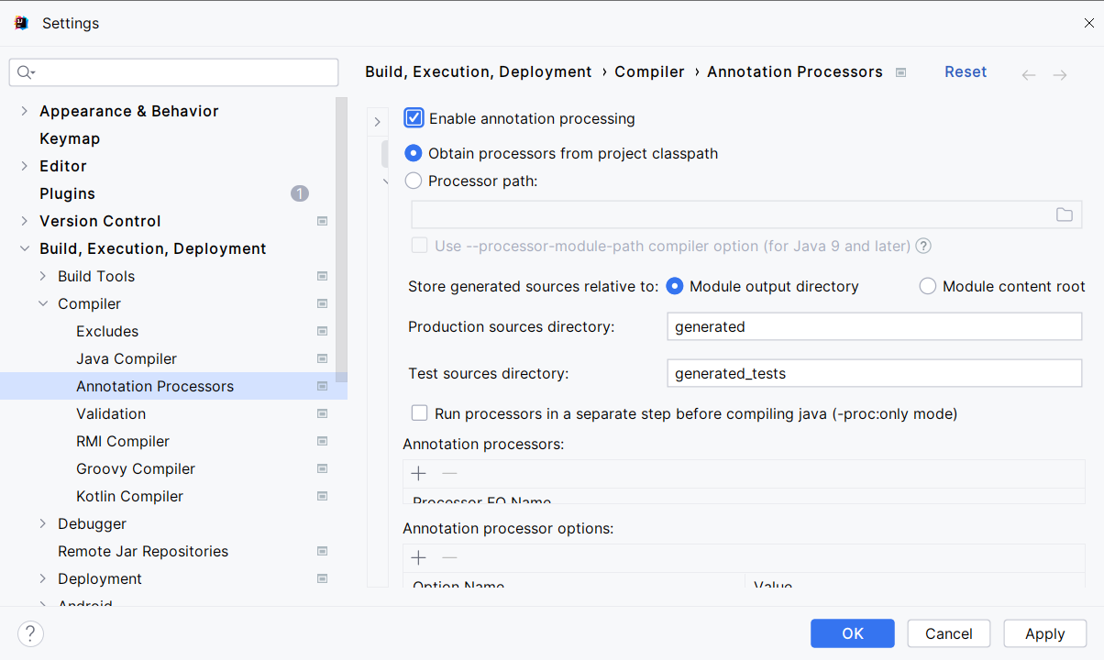
12.3 MyBatis-Plus基本使用
3.Lombok环境设置
Lombok主要是通过注解在编译时动态地生成代码，对此为了确保Lombok的注解在编译阶段被正确处理，可以在IDEA中开启注解处理器。在Settings→Build, Execution, Deployment→Compiler→Annotation Processors中勾选Enable annotation processing设置开启注解处理器。

Slide 55
12.3 MyBatis-Plus基本使用
4.测试查询方法
在项目的src/test/java目录下创建测试类MyBatisPlusTest，在该类中定义查询图书信息的测试方法selectTest()，在测试方法中通过MybatisSqlSessionFactoryBuilder对象构建的SqlSessionFactory对象获取SqlSession对象，进而获取BookMapper对象执行查询方法，实现查询图书信息。具体如文件12-9所示。
源 代 码
文件12-9
MyBatisPlusTest.java

Slide 56
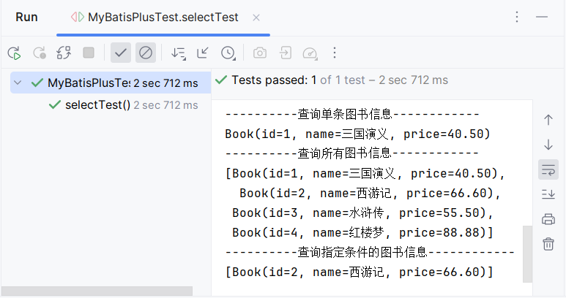
12.3 MyBatis-Plus基本使用
4.测试查询方法
运行selectTest()方法，测试MyBatis-Plus中BaseMapper提供的查询方法，运行效果如下图所示。

Slide 57
12.3 MyBatis-Plus基本使用
5.测试插入方法
在文件12-9的MyBatisPlusTest类中定义插入图书信息的测试方法insertTest()，在测试方法中通过BookMapper对象执行插入方法实现插入图书信息。为了方便查看插入的效果，在插入图书信息后，查询所有图书信息，具体代码如下。
源 代 码
insertTest()方法

Slide 58
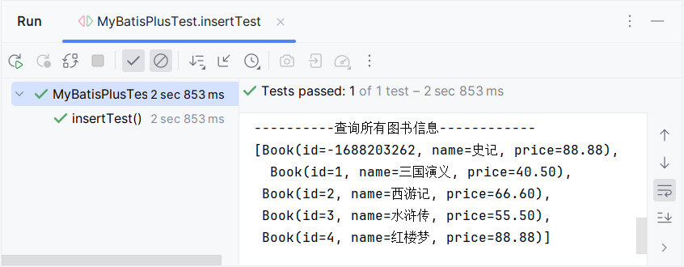
12.3 MyBatis-Plus基本使用
5.测试插入方法
运行insertTest()方法，测试MyBatis-Plus中BaseMapper提供的插入方法，运行效果如下图所示。

Slide 59
12.3 MyBatis-Plus基本使用
6.测试更新方法
在文件12-9的MyBatisPlusTest类中定义更新图书信息的测试方法updateTest()，在测试方法中通过BookMapper对象执行更新方法实现图书信息的更新。为了方便查看更新的效果，在更新图书信息后，查询所有图书信息，具体如下。
源 代 码
updateTest()方法

Slide 60
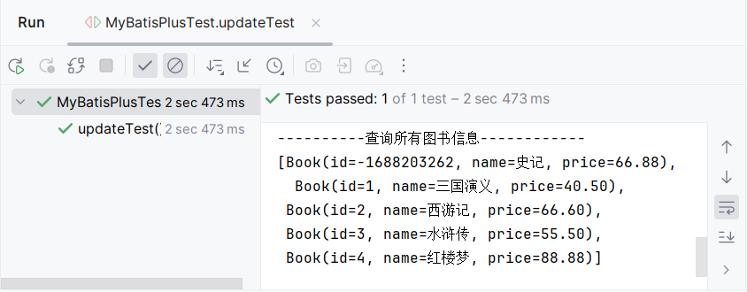
12.3 MyBatis-Plus基本使用
6.测试更新方法
运行updateTest()方法，测试MyBatis-Plus中BaseMapper提供的更新方法，运行效果如下图所示。

Slide 61
12.3 MyBatis-Plus基本使用
7.测试删除方法
在文件12-9的MyBatisPlusTest类中定义删除图书信息的测试方法deleteTest()，在测试方法中通过BookMapper对象执行删除方法实现图书信息的删除，为了方便查看删除的效果，在删除图书信息后，查询所有图书信息，具体如下。
源 代 码
deleteTest()方法

Slide 62
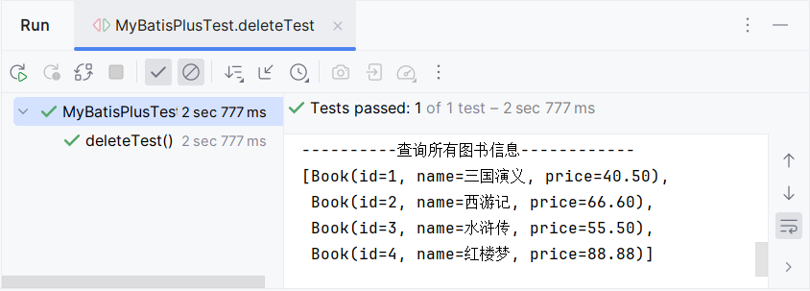
12.3 MyBatis-Plus基本使用
7.测试删除方法
运行deleteTest()方法，测试MyBatis-Plus中BaseMapper提供的删除方法，运行效果如图所示。

Slide 63
本章小结
本
章
小
结
本章主要讲解MyBatis-Plus快速入门的相关知识。首先讲解了MyBatis-Plus概述；然后讲解了MyBatis-Plus核心功能；最后讲解了MyBatis-Plus基本使用。通过本章的学习，读者可以了解MyBatis-Plus的核心功能，并能够掌握MyBatis-Plus的基本使用，为后续的企业级开发奠定基础。

